Slide 1
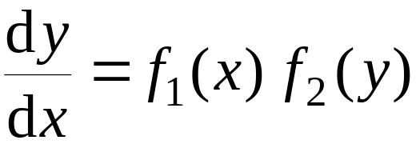


第二节
可分离变量的方程
可分离变量方程
转化
解分离变量方程

Slide 2

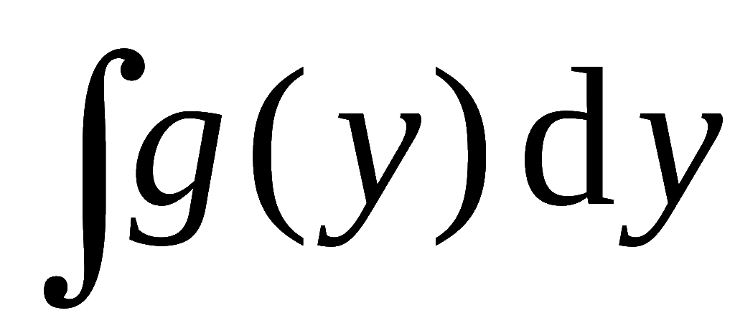
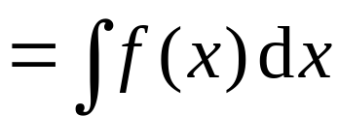
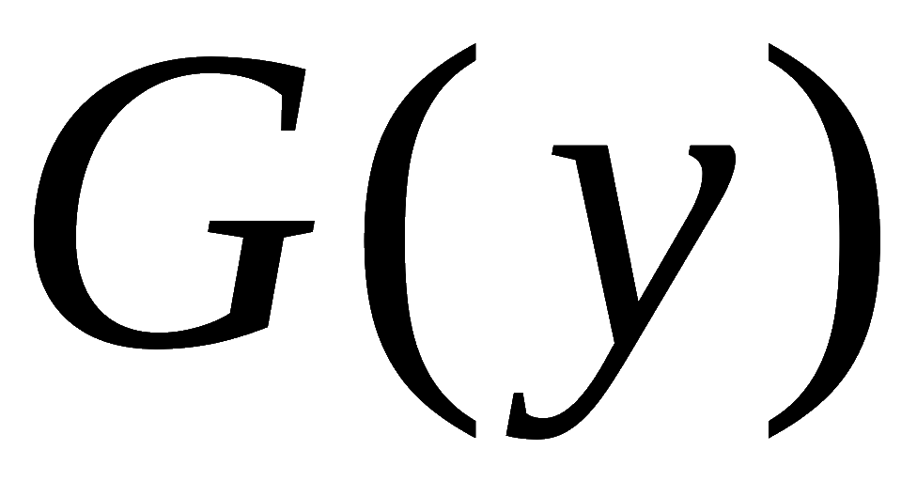
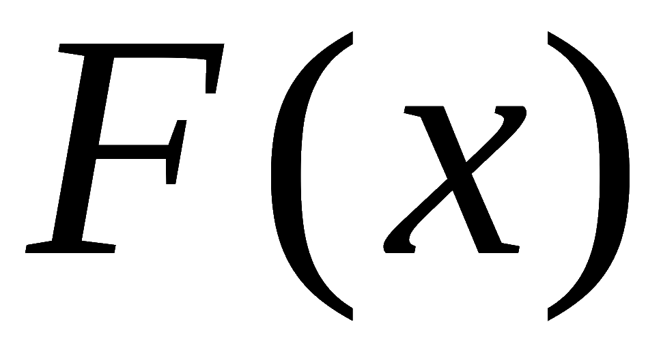
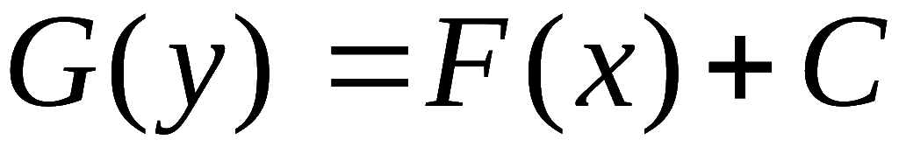
分离变量方程的解法:
①
设 y＝ϕ (x) 是方程①的解,
则有恒等式
两边积分, 得
则有
②
这说明方程①的解y＝ϕ (x) 满足代数方程式②.

Slide 3
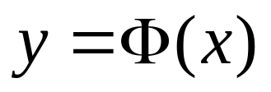

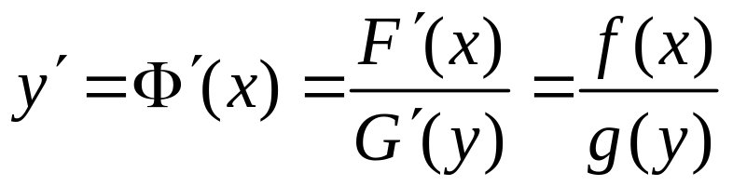

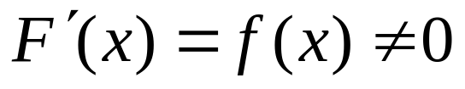
反之，设
是隐函数方程②的解。
当G(y) 与F(x) 可微且
时,
根据隐函数
求导法则有
这说明
是微分方程①的解。
同理,当
时，
由②确定的隐函数
x＝ψ(y) 也是①的解.
称②为方程①的隐式通解, 或通积分.

Slide 4
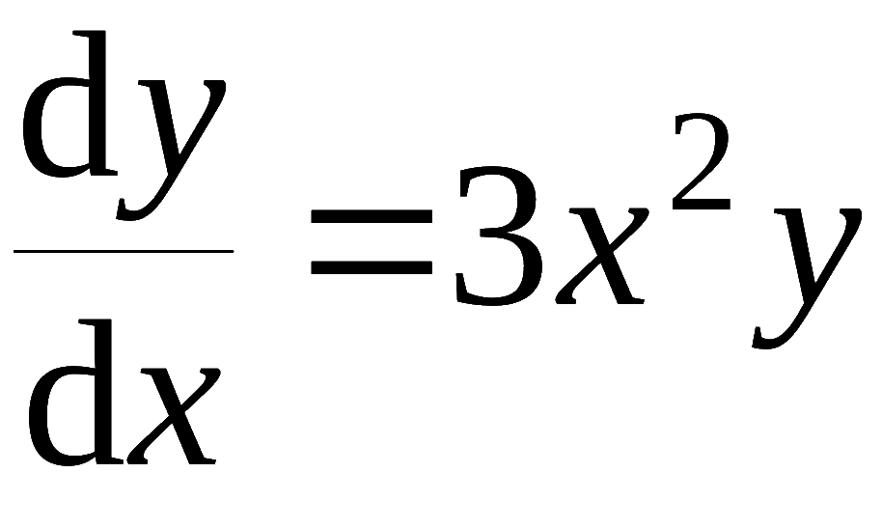
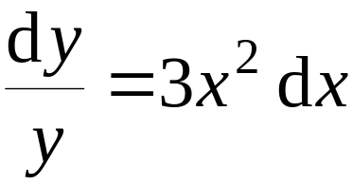
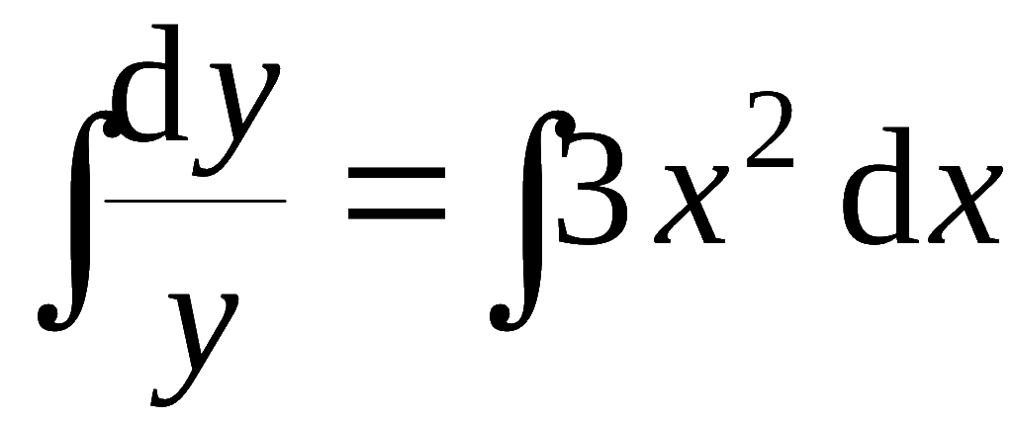
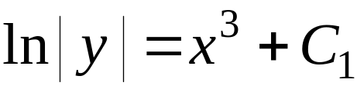
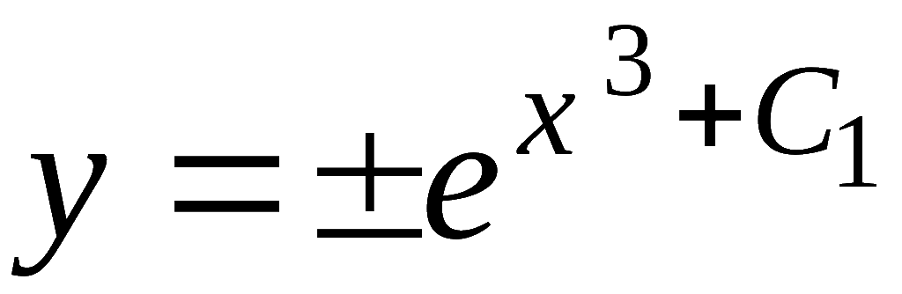
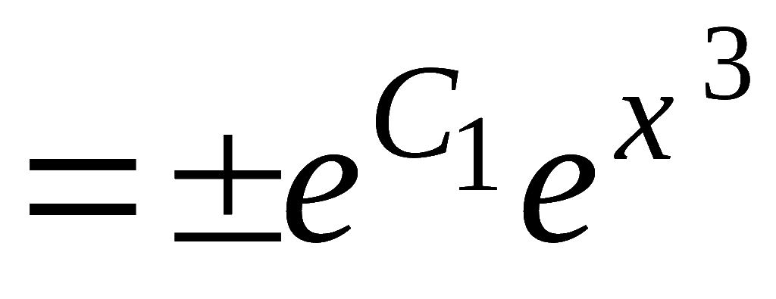
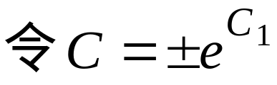


例1. 求微分方程
的通解.
解:
当
时分离变量得
两边积分
得
（ 为任意常数）
即
( C 为任意非零常数 )
注意到
也是所给方程的解,
令
为任意常数,
则得到原方程通解为

Slide 5
对称形式的可分离变量方程
当
时，
方程化为
两端积分，
得通解
为任意常数.
若存在
(或 )
使得
(或 )，
则函数
或
也是原方程的解.

Slide 6
例：求解常微分方程
解：
当因子
时，
分离变量得
两端积分得
为任意常数.
整理得
即
其中

Slide 7
另外，还可从因子
得到解
和
令
为任意常数,
则所给方程的通解为
( 为任意常数).
此外, 原方程还有解

Slide 8
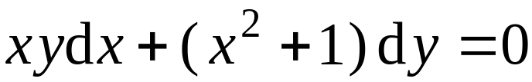

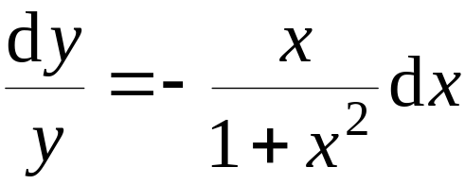

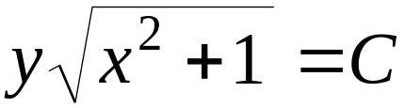


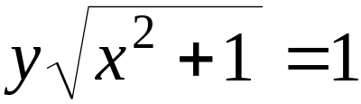
例2. 解初值问题
解:
当
时，分离变量得
两边积分得
(
为任意常数 )
即
又
也是原方程的解，
于是原方程通解为
(
为任意常数 )
由初始条件得 C = 1,
故所求特解为

Slide 9
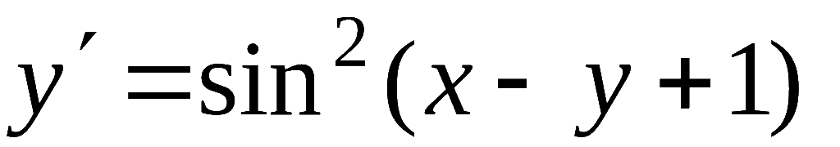

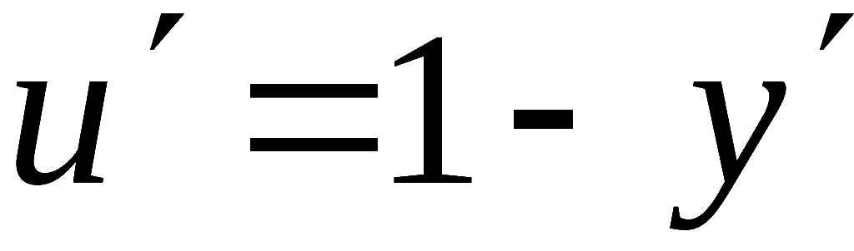

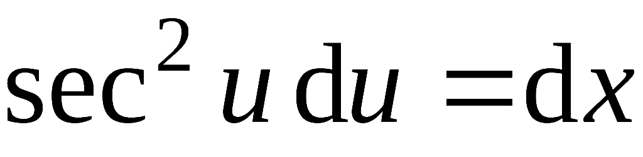


例3. 求下述微分方程的通解:
解: 令
则
故有
即
解得
所求通解:
( C 为任意常数 )

Slide 10
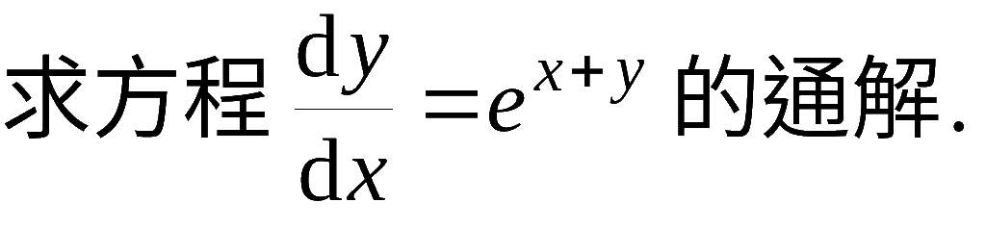
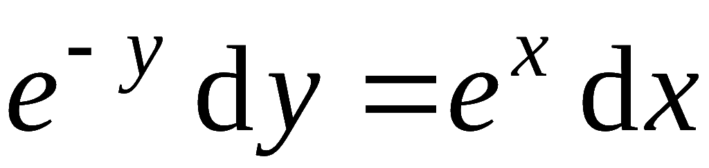

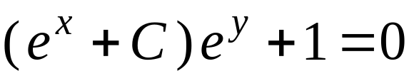

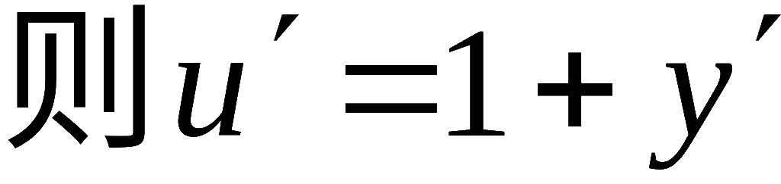

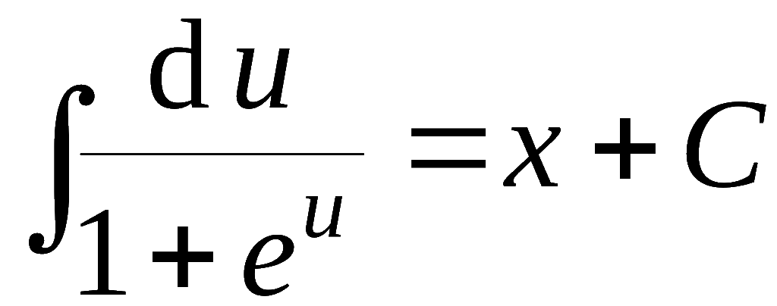
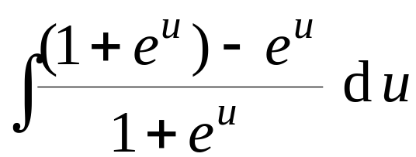
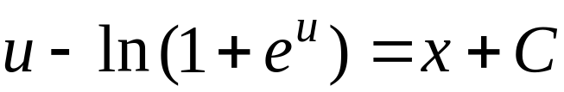
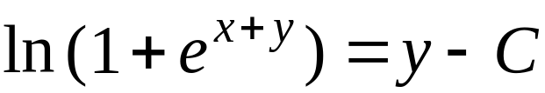
练习:
解法 1 分离变量
即
( C < 0 )
解法 2
故有
积分
所求通解:
( C 为任意常数 )

Slide 11
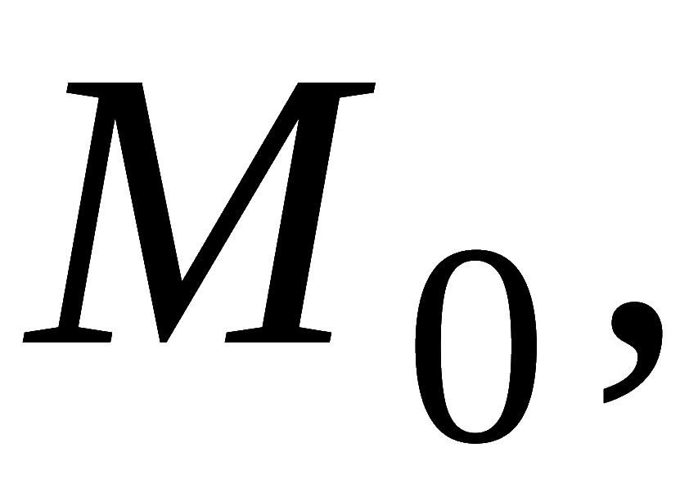
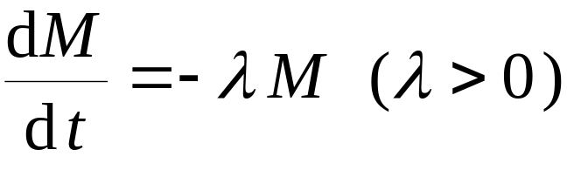

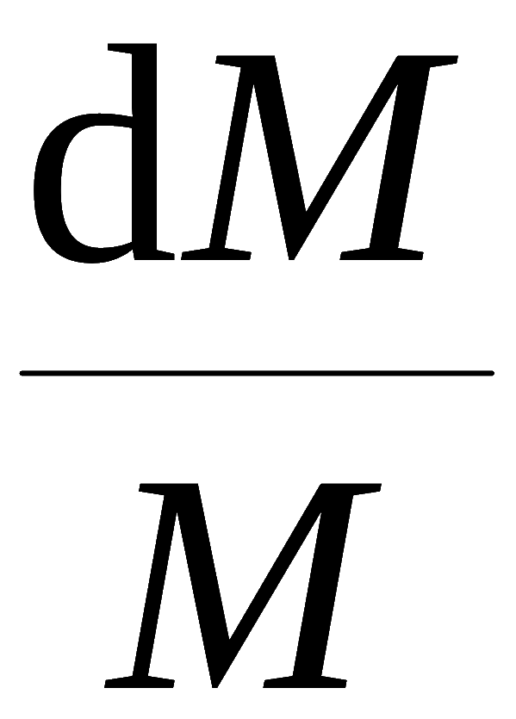

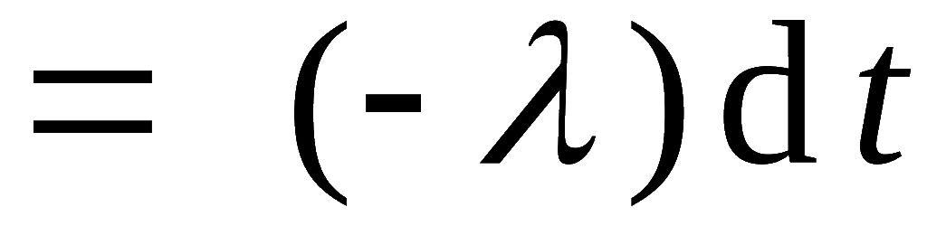

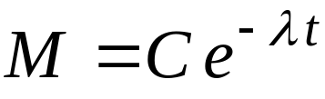

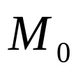

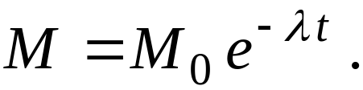


例4.
已知放射性元素铀的衰变速度与当时未衰变原
子的含量 M 成正比,
已知 t = 0 时铀的含量为
求在
衰变过程中铀含量 M(t) 随时间 t 的变化规律.
解: 根据题意, 有
(初始条件)
对方程分离变量,
然后积分:
即
利用初始条件, 得
故所求铀的变化规律为

Slide 12
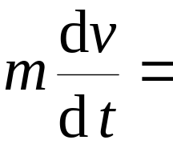



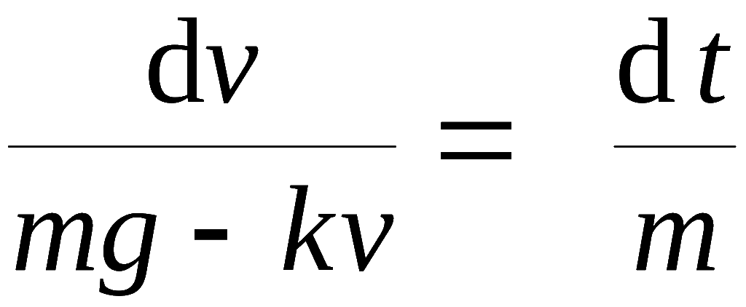
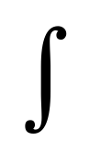
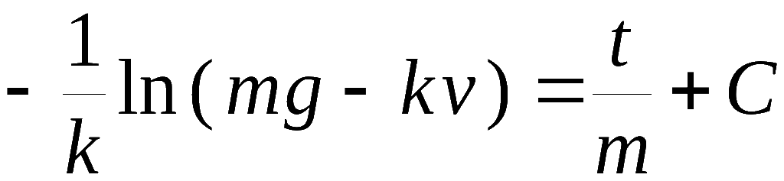

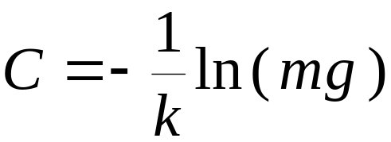
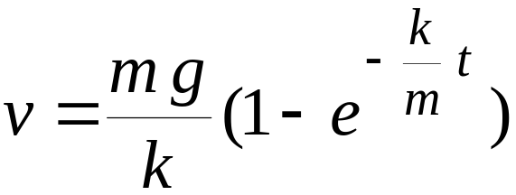
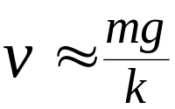
例5.
设降落伞从跳伞塔下落后所受空气阻力与速度
成正比,
并设降落伞离开跳伞塔时( t = 0 ) 速度为0,
求
降落伞下落速度与时间的函数关系.
解: 根据牛顿第二定律列方程
初始条件为
对方程分离变量,
然后积分 :
得
t 足够大时
利用初始条件, 得
代入上式后化简, 得特解

Slide 13
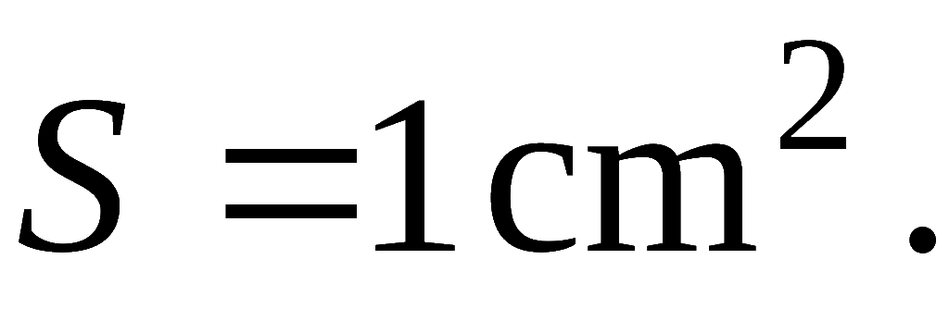

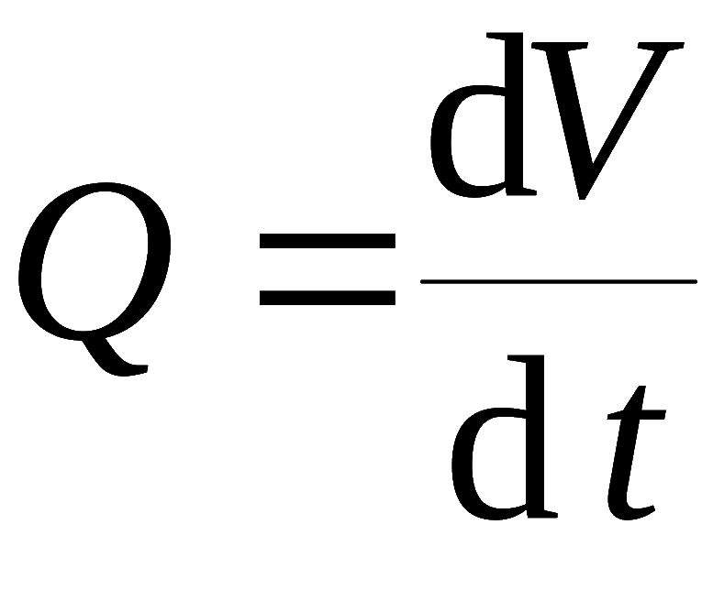
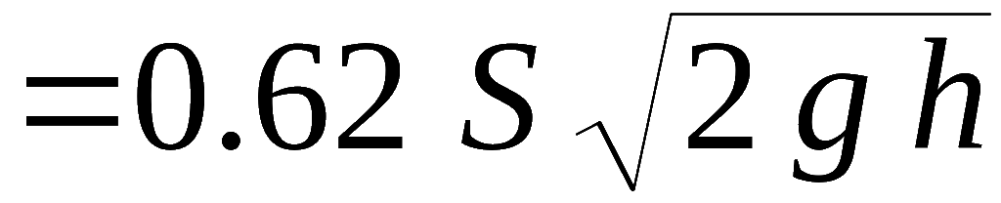






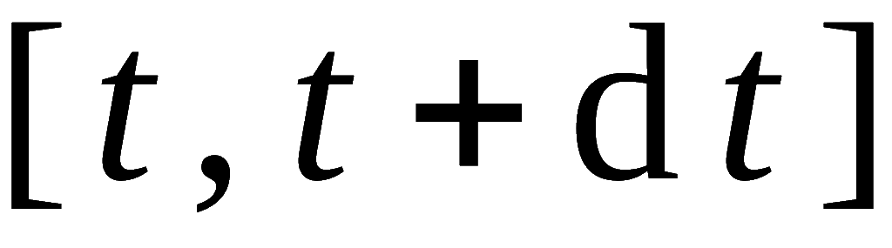

例6. 有高 1m 的半球形容器, 水从它的底部小孔流出,
小孔横截面积
开始时容器内盛满了水,
求水
从小孔流出过程中, 容器里水面的高度 h 随时间 t 的变
化规律.
解: 由水力学知, 水从孔口流出的流量为
流量系数
孔口截面面积
重力加速度
即
设在
内水面高度由 h 降到

Slide 14
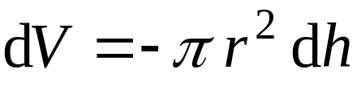






对应下降体积
因此得微分方程定解问题:
将方程分离变量:

Slide 15









两端积分, 得
利用初始条件, 得
因此容器内水面高度 h 与时间 t 有下列关系:

Slide 16

内容小结
1. 微分方程的概念
阶;
微分方程;
定解条件;
通解;
特解
说明: 通解不一定是方程的全部解 .
例如, 方程
有解
y = – x 及 y = C
后者是通解 , 但不包含前一个解 .
2. 可分离变量方程的求解方法:
分离变量后积分;
根据定解条件定常数 .

Slide 17
3. 解微分方程应用题的方法和步骤
找出事物的共性及可贯穿于全过程的规律列方程.
常用的方法:
1) 根据几何关系列方程 ( 如: 上节例1 )
2) 根据物理规律列方程 ( 如: 例4 , 例 5 )
3) 根据微量分析平衡关系列方程 ( 如: 例6 )
(2) 利用反映事物个性的特殊状态确定定解条件.
(3) 求通解, 并根据定解条件确定特解.

